Slide 1
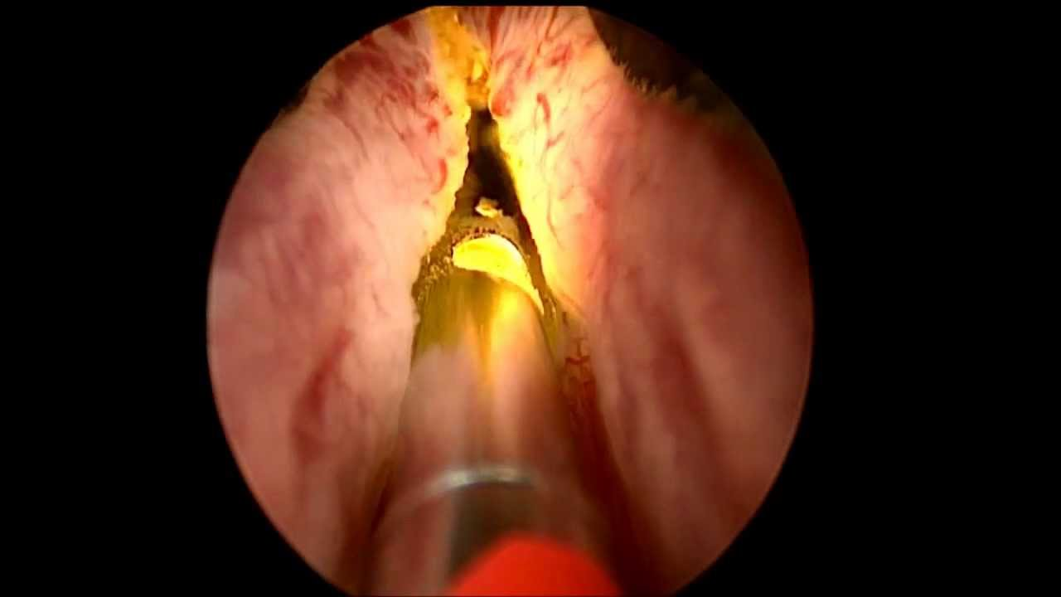
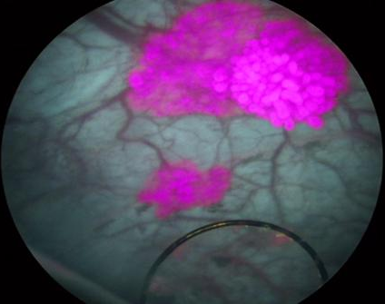
Urologie
Quoi de neuf ?
A.CARCENAC – 17/09/2019
SCP GABRIEL-GRISONI-CARCENAC-DETURMENY-VANHOVE

Slide 2
Infection Sexuellement Transmissible
HPV :
Vaccination Gardasil 9® (2 à 3 doses IM sur 1 an) : fille ET garçon homosexuel avant le premier rapport sexuel (sinon 130€ la dose)
Urétrite :
ECBU + frottis urétral pour culture et PCR
Traitement minute : 1 injection IM unique de Rocéphine 500 mg ET 4 cp en 1 prise unique de Zithromax 250 mg
Dépistage partenaire(s) des 2 derniers mois en cas de résultats bactériologiques positifs
Rapports sexuels protégés jusqu’à 7 jours après la fin du traitement (préservatif désormais remboursé par la SS : par exemple Eden©)
Contrôle bactériologique uniquement en cas de persistance des symptômes 1 mois après la fin du traitement
Notes:
Pour les M1, la survie est fonction du nombre, du siège et du délai d’apparition des métas

Slide 3
Infection Urinaire
BU = bonne VPN chez la femme et bonne VPP chez l’homme
ECBU :
Systématique avant ATB chez l’homme
Contrôle à 72h selon évolution clinique
Cystite récidivante : ATBprophylaxie + RHD +/- automédication
PNA simple : échographie si évolution défavorable
ECBU + sur Bricker : ne pas traiter sans signes cliniques
Sonde vésicale :
Pas de changement systématique ni d’ATBprophylaxie
Changement si obstruction, infection symptomatique ou bactériurie préopératoire d’une chirurgie urologique
Notes:
Pour les M1, la survie est fonction du nombre, du siège et du délai d’apparition des métas

Slide 4
Infection Urinaire
ATB et souche résistante E.Coli
Taux de résistance | <5% | 5 à 10% | 10 à 20% | >20%
ATB | Fosfomycine Carbapénèmes Nitrofurantoïne | C3G Pivmécillinam | FQ TMP-SMX | Amoxicilline
Notes:
Pour les M1, la survie est fonction du nombre, du siège et du délai d’apparition des métas

Slide 5
Cancer de la prostate
Dépistage : ERSPC > PLCO
Baisse de 27% de la mortalité spécifique (30% pour la mammographie !)
Avance au diagnostic de 60 mois
Baisse de 41% du risque métastatique

Slide 6
Cancer de la prostate
Stratégie de détection précoce :
Information préalable :
Surdiagnostic selon EDV
Surtraitement selon QDV
Modalités :
PSA total + TR +/- IRM (score PiRADS)
Tous les 1 à 5 ans à partir de 50 ans jusqu’à EDV<10 ans

Slide 7
Cancer de la prostate
Biopsies = seul diagnostic de certitude
Le diagnostic du CaP non significatif est histologique
Mais pas de moyen de distinguer les formes indolentes des formes agressives
Pour 1 vie sauvée à 10 ans :
1400 patients seront diagnostiqués (1100 pour CaS)
48 patients seront traités

Slide 8
Cancer de la prostate
Surveillance active :
Option curative visant à déplacer le TTT en restant dans la fenêtre de curabilité = Option principale pour les faibles risques
Modalités :
PSA + TR +/- IRM +/- PHI
Biopsies de contrôle à 6 mois puis tous les 1 à 3 ans
10%/an de TTT différé avec recul > 10 ans

Slide 9
Cancer de la prostate
Prostatectomie robot-assistée :
Place grandissante : nouveau code PMSI pour « observation »
Résultats carcinologiques identiques
Meilleurs résultats fonctionnels péri et post opératoires immédiats

Slide 10
Cancer de la prostate
Le dépistage du cancer de la prostate entre 50 et 75 ans par le PSA sauve des vies : Il évite 1 mort / 4
Il n’est pas utile de dépister les hommes ayant moins de 10 ans d'espérance de vie
Chaque patient doit recevoir un traitement personnalisé incluant parfois la surveillance

Slide 11
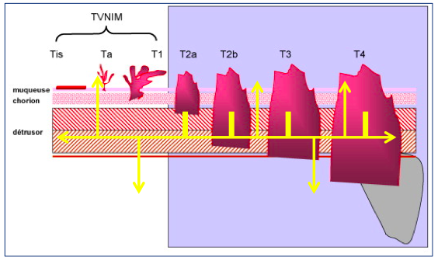
Tumeur urothéliale : Vessie
Pathologie de l’homme > 60 ans
FDR : tabac, benzène
70% superficielles : récidive (½ à 3 ans) > progression
25% infiltrantes : 60% de survie à 5 ans au stade localisé
5% métastatiques : survie < 1 an
Importance pronostique de l’invasion musculaire et non du terme carcinome
Notes:
Pour les M1, la survie est fonction du nombre, du siège et du délai d’apparition des métas

Slide 12
Tumeur urothéliale : Vessie
Dépistage :
Cytologies urinaires :
Travailleurs à risque très élevé
Tous les 6 mois dès 20 ans après le début d’exposition
Hématurie microscopique :
Mauvais marqueurs
Marqueurs sanguins :
Absence de preuve de leur efficacité
Diagnostic = cystoscopie sous AL en cs
Dispensable en cas d’aspect typique en imagerie
Hématurie macroscopique
Signes irritatifs ou hématurie microscopique chez population à risque
Réalisable sous anticoagulant
Notes:
IRM également si intolérance à iode (IRénale, allergie) et femme enceinte

Slide 13
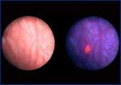
Tumeur urothéliale : Vessie
REV
Importance du caractère complet
Hexvix © (Fluorescence hexaminolévulinate) améliore la qualité de la résection
2ème look en cas de résection incomplète de TVNIM ou muscle non vu
IPOP ou irrigation post-op en cas de TVNIM multifocales

Slide 14
Tumeur urothéliale : TVNIM
Prévention des récidives =
Instillations (Mitomycine ou BCG)
Pénuries récurrentes et alternatives difficiles d’accès (thermochimiothérapie, Epirubicine, Gemcitabine)
Traitement d’attaque puis d’entretien
Place de l’immunothérapie ?
Protocole POTOMAC (disponible à HE)
Essai ALBRAN (AFU)
Surveillance par cystoscopie +/- cytologies tous les 3 à 12 mois

Slide 15
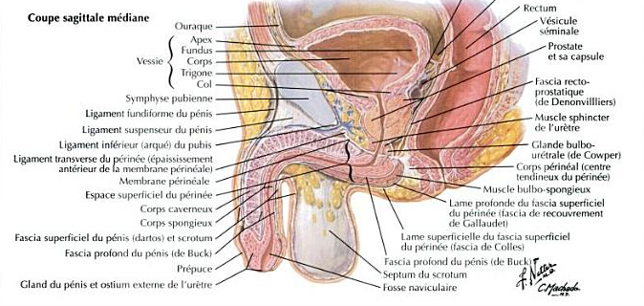
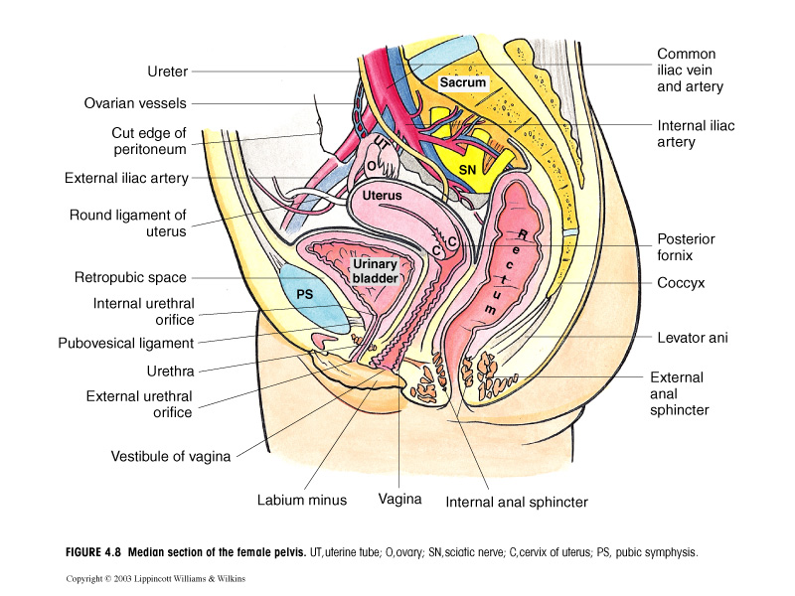
Tumeur urothéliale : TVIM
Traitement de référence = Chirurgie
Apport modérée de la coelioscopie
Morbidité acceptable après 80 ans si bon état général
Curage étendu (>10gg)
Entérocystoplastie en l’absence de CI

Slide 16
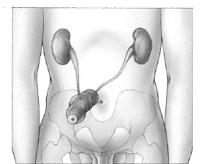
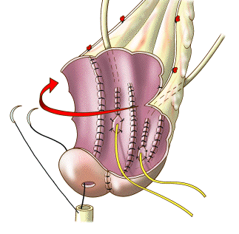
Tumeur urothéliale : TVIM
Chirurgie :
Du Bricker laparotomie à l’entérocystoplastie robot mais suites opératoires lourdes : intérêt de la RAC
Alternative = Radio-Chimiothérapie

Slide 17
Tumeur urothéliale : TVIM
Chimiothérapie néoadjuvante
 SG des patients « fit »
Chimiothérapie M+
MVAC intensifié / MVAC / Gemcitabine
Immunothérapie en 2ème ligne
TEP-TDM à la FDG :
> TDM pour diagnostic et suivi

Slide 18
Tumeur urothéliale : VES
Rare
Diagnostic : Uroscanner + URS
Récidive vésicale = 30%
MitC x 1  ce risque
Traitement :
Vaporisation laser : petite tumeur de bas grade
Urétérectomie segmentaire ou Néphro-urétérectomie avec curage systématique : coelioscopie < laparotomie pour T3
IPOP vésicale
CT adjuvante non efficace

Slide 19
Tumeurs urothéliales
Tumeur agressive
Récidive > Progression
Place importante de la CT
Pas d’avantage clair de la coelioscopie
Prévention / Surveillance > Chirurgie

Slide 20
Cancer du rein
Incidence en augmentation
Augmentation FDR : vieillissement, obésité, tabac, HTA, IRC
Amélioration des procédés d’imagerie (découverte fortuite > 50%)
60% localisés : 90% de survie à 5 ans
30% avancés : 62% de survie à 5 ans
10% métastatiques : 10% de survie à 5 ans
Diagnostic : imagerie +/- biopsie percutanée
Chirurgie efficace si N0M0
Chimiorésistance / Radiorésistance : TKI ou Immunothérapie
Notes:
20
Pour les M1, la survie est fonction du nombre, du siège et du délai d’apparition des métas

Slide 21
Cancer du rein
Traitement de référence = chirurgie
Double objectif :
Carcinologique
Épargne néphronique = réduction du risque d’insuffisance rénale chronique
Différentes techniques :
Partielle > élargie
Différentes voies d’abord :
Robot > coelioscopie > laparotomie
Alternative = thérapie focale (cryothérapie/RF)
Notes:
21
Le rôle de la néphrectomie et son bénéfice ont été montré avec les cytokines IL2 et IFNa mais pas avec les AA
Etude en cours

Slide 22
Cancer du rein
Les formes localisées sont chirurgicales : excellent pronostic
Les formes localement avancés et N+ sont plutôt chirurgicales (anapath, réduction tumorale)
Les formes métastatiques ne doivent plus être systématiquement opérées mais relèvent des thérapies ciblées (Essai CARMENA)
Notes:
22
Le rôle de la néphrectomie et son bénéfice ont été montré avec les cytokines IL2 et IFNa mais pas avec les AA
Etude en cours

Slide 23
Cancer du rein
Rare et fortuit = 3 à 4 cas par carrière de MG
TTT chirurgical conservateur si localisé : bon pronostic
Thérapies ciblées et immunothérapie si métastatique : mauvais pronostic

Slide 24
HBP
Pathologie fréquente d’évolution lente rarement compliquée : surveillance possible
Ne pas associer les extraits de plantes
Réserver l’échographie à la vessie
Attendre 6 mois et dépister le cancer sous Dutastéride®
Dépister les troubles sexuels
Ne pas traiter que la prostate : penser à la vessie
Connaître la faible morbidité des nouvelles techniques chirurgicales

Slide 25
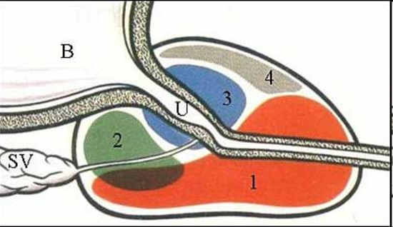
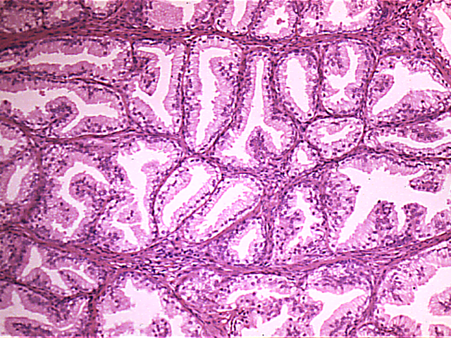
HBP
Hyperplasie stromale et épithéliale de la zone de transition péri-urétrale de la prostate
+
1
SBAU
Et/ou
2
Augmentation de volume de la prostate
Et/ou
3
Obstruction sous vésicale
L’HBP n’est pas toujours obstructive
Seule l’obstruction peut entraîner des SBAU liés à l’HBP (et non le volume !)
Les SBAU de l’homme ne sont pas tjs liés à l’HBP

Slide 26
HBP
Evolution lente par poussée (complications rares)
FDR :
Lobe médian (protrusion vésicale > 1cm)
RPM > 200cc
RAU (50 % récidive à 6 mois sous alphaB : FDR âge>65 et vol>1L)
Vieillissement
Surpoids / Sd métabolique

Slide 27
HBP
Consultation chez l’urologue :
SBAU a priori non liés à une HBP
Anomalie à l’examen clinique
ECBU anormal
Traitement médical inefficace
Augmentation du PSA
RPM > 200cc
Complications (lithiase, diverticule, rétention)

Slide 28
HBP
Traitement médical
80 % de monothérapie : extrais de plantes pour les MG vs alphabloquant pour les urologues
Age moyen à l’initiation = 68 ans (vs 72 ans pour la chirurgie)
Modification TTT durant la première année (extrait de plante >>> alphabloquant)
¼ d’arrêt de TTT annuel (effets secondaires, chirurgie)
15 % de TTT médical 1 an après chirurgie (persistance des SBAU de stockage)
Notes:
Le traitement médical est initié par le MG dans plus de 80% des cas et par l’urologue dans 7 à 10% des cas.

Slide 29
HBP
Embolisation :
Protocole
Privilégier gros volume (mais procédure longue)
Sous AG
Résultats fonctionnels à 3 mois
Ne contre indique pas le traitement chirurgical

Slide 30
HBP
Enucléation prostatique:
HolEP
Adénomectomie robot :
Uniquement gros volume (mauvais résultats fonctionnels de la vaporisation >100g)
SV 3j (vs 7j par laparotomie)
Résultats fonctionnels satisfaisant à 3 mois

Slide 31
Calculs urinaires
Incidence en augmentation
1/10 de la population
2H/1F
50% de récidive
90% d’élimination spontanée <4mm vs 10% si >8mm

Slide 32
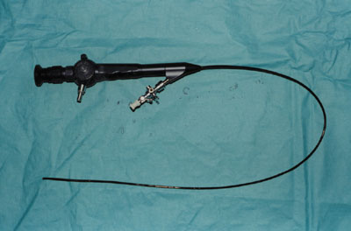
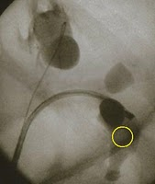
Calculs urinaires
Urétéroscopie :
Efficace
1 à 2 procédures en moyenne
Faible morbidité
JJ quasi-systématique
Possible sous anticoagulant

Slide 33
Calculs urinaires
< 5mm asymptomatique ➔ surveillance
< 5mm symptomatique ➔ thérapie expulsive
5 à 10 mm ➔ LEC ou micropercutanée
> 20 mm ➔NLPC ou Pyélotomie
Pour le reste URSS +++

Slide 34
Calculs urinaires
Prévention des récidives +++
Dès le premier épisode
Fiche AFU : diurèse 2L/j
Cs néphrologue : bilan métabolique +/- analyse spectrophotométrique d’un calcul

Slide 35
RAC
La RAC (ou fast track surgery) = approche de prise en charge globale du patient en péri-opératoire visant au rétablissement rapide des capacités physiques et psychiques antérieures
Réduire significativement la morbidité́ postopératoire
Réduire les durées d’hospitalisation
Implique de manière coordonnée l’ensemble du personnel médical et paramédical entourant le patient en pré, per et postopératoire afin d’optimiser chaque étape du parcours patient

Slide 36
RAC
En pratique :
Entrée J0
Transport assis ou debout
Préservation d’organe
Abord mini-invasif
Limiter les portes d’entrée (absence de drainage systématique, ablation précoce des sondes)
Mobilisation précoce
Retour à domicile précoce

Slide 37
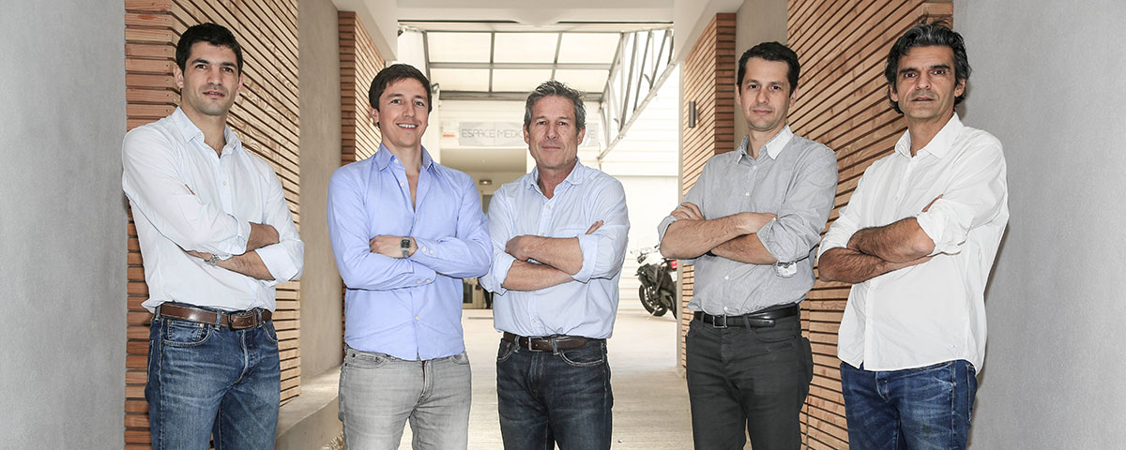
Un peu de pub
SCP de 5 urologues
Urgences HE 24/24
Cs quotidienne HE/cabinet 8h30-18h
Bloc HE 24/24
Service 35 lits avec visite quotidienne

Slide 38
Merci

